Slide 1

ŨIKARI WA IGŨRŨ
Lesoni 7 ya Feburuarĩ 14, 2026

Slide 2
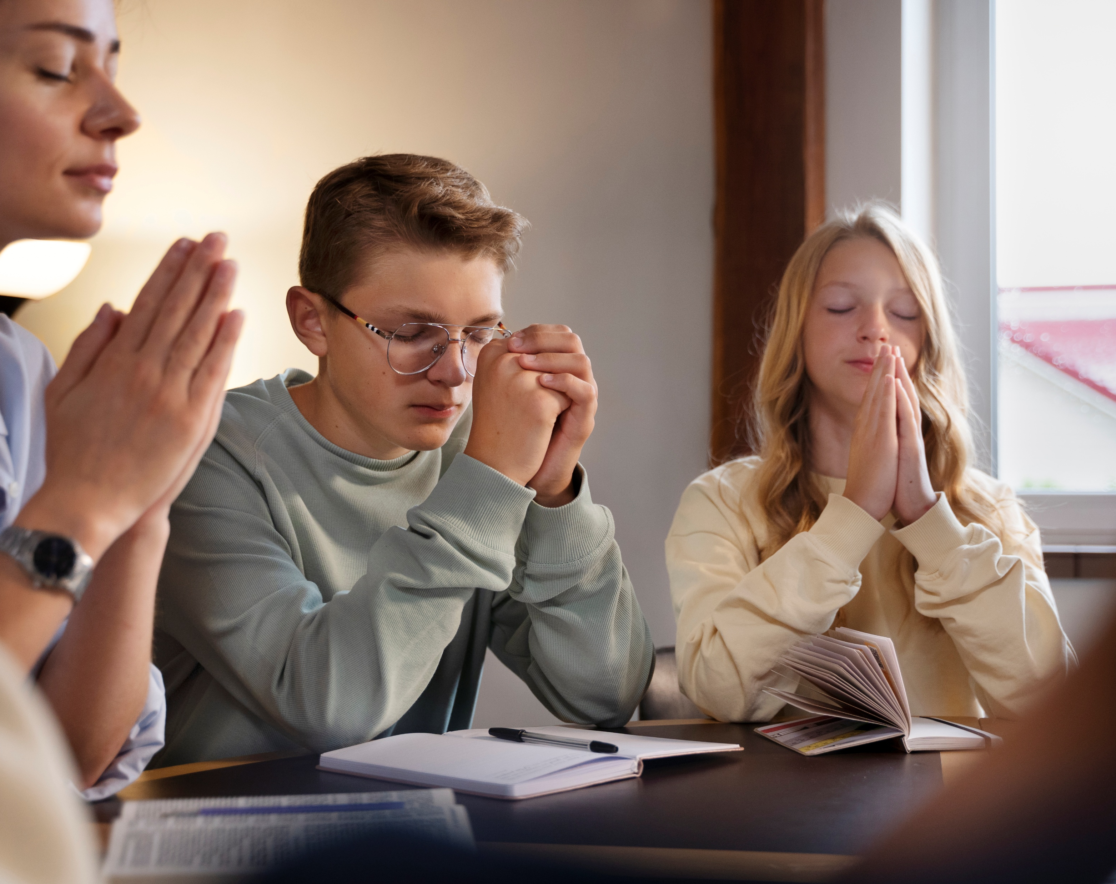
“Mũtigatangĩke ngoro nĩ ũndũ o na ũrĩkũ, no rĩrĩ, menyithagiai Ngai maũndũ marĩa mothe mwendaga, mũkĩmũhooyaga, na mũkĩmũthaithaga, o na mũkĩmũcookagĩria ngaatho”
Afilipi 4:6, NKJV

Slide 3


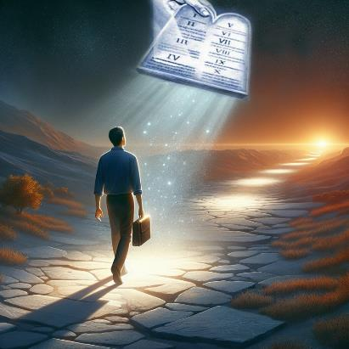


Thĩiniĩ wa marũwa make, Paũlũ atheragia atĩ tũtirĩ atũũri a gũkũ thĩ. Rĩrĩa twamũkĩra Jĩsũ ta Mũhonokia, tũciaragwo rĩngĩ. Gũciarwo-inĩ gũkũ kwerũ, tũtuĩkaga aikari a Igũrũ.
Onagũtuĩka nĩ tũtĩĩte na tũkeheana watho-inĩ na mĩrũgamo ya thĩ-ino, mũikarĩre witũ nĩ, mwariĩ, na wa mũtugo wa igũrũ mũno makĩria.
Aikari a Igũrũ:
  Gũtũkia arĩa metĩkĩtie (Afilipi 3:17-19)
  Aikari akinyanĩru (Afilipi 3:20-21)
Nginyanagia tũkinye kuo:
  Ũrũmwe na ũgooci (Afilipi 4:1-6)
  Meciria matheru (Afilipi 4:7-9)
  Ũiganĩru (Afilipi 4:10-13, 19)

Slide 4

AIKARI A IGŨRŨ

Slide 5
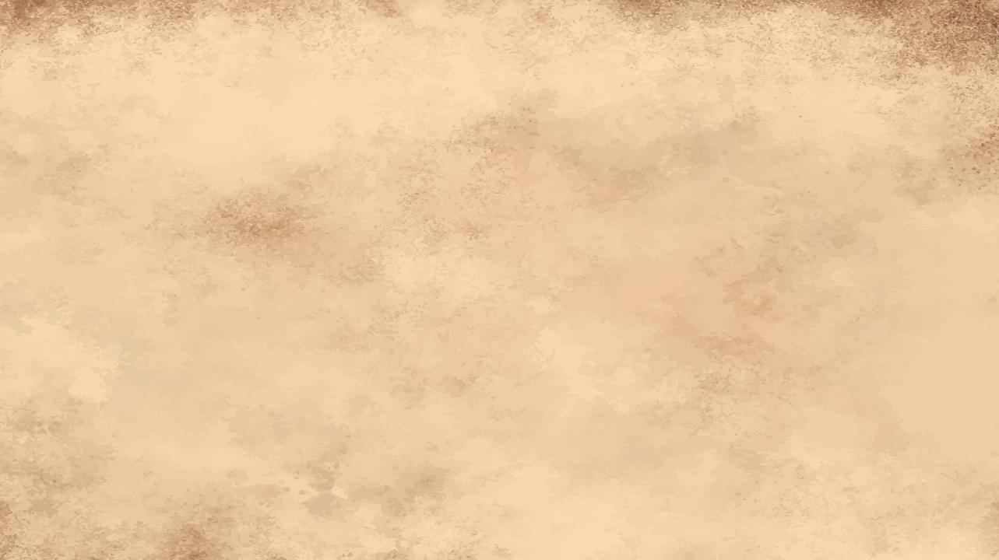

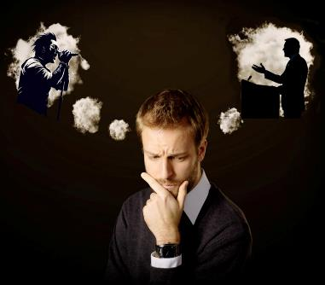
GŨTŨKIA ARĨA METĨKĨTIE
“Ariũ na aarĩ a Ithe witũ, nyiitanĩrai na arĩa angĩ ũhoro-inĩ wa kwĩgerekania na niĩ, na ningĩ mũbaarage wega andũ arĩa matũũraga na mũtũũrĩre o ũrĩa twamuonereirie.” (Afilipi 3:17)
Ithuothe nĩ tũrĩ andũ arĩa, kwa njĩra ĩmwe kana ĩrĩa ĩngĩ, manathondeka meciria maitũ. Rĩngĩ mũcoori, mũhanyũki, mũini, mũtungi wa nyĩmbo. Rĩngĩ mũtungatĩri, muhunjia, mũrũ kana mũrũ wa ithe mwĩtĩkia.
“Andũ aya twendaga gũtũkia“nĩ matũteithagia gũkũra ta andũ kĩũmbe, kana, gũtũtongoria njĩra-inĩ tũtangĩageririe kũgera?
Paũlũ aratwĩta tũtũkie mĩhaano yao ĩtwambararagia na gũtũhe hinya tũtuĩke ega makĩria (Afil. 3:17). Atũkanagia o rĩngĩ atĩ, ona thĩiniĩ wa etĩkia, nĩ kũrĩ amwe matangĩtũkio (Afil. 3:18-19).
Nĩ kĩĩ kĩrehaga ũtiganu? Amwe meciragia o igũrũ rĩa maũndũ ma thĩ, rĩrĩa arĩa angĩ morotereirie maitho mao na kũmaiga he Jĩsũ. Atũkio ega makoragwo, mwena-inĩ ũyũ ũngĩ, marĩ atũkia a Kristũ (1 Akor. 11:1).

Slide 6

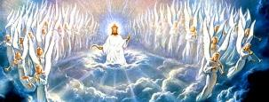

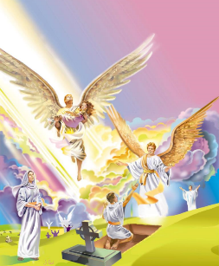
AIKARI AKINYANĨRU
“No rĩrĩ, bũrũri ũrĩa tũrĩ aguo kĩũmbe nĩ kũũrĩa igũrũ. Na ithuĩ nĩtwetagĩrĩra Mũhonokia ũrĩa ũkoima kũu, na nĩwe Mwathani Jesũ Kristũ.” (Afilipi 3:20)
Reke tũũng’ethere. Ithuĩ Akristũ nĩ tũrĩ gathĩna: aikari a mabũrũri merĩ matigaine. Tũrĩ aikari a gũkũ thĩ oũndũ ũmwe na aikari a igũrũ. ũndũ ũyũ ũkarehe ngucanio nene kũrĩ ithuĩ (Aroma. 7:22-23).
Mĩrĩ itũ igakorwo ĩ ya roho, ĩtakuaga, ĩtabuthaga (1 Akor. 15:42-44, 50-54)
Nĩtagakumithio (Akol. 3:4;
Afil. 3:21)
Tũgakorwo na mĩĩrĩ kĩũmbe, na nĩtũkona Ngai na maitho. (Job 19:25-27)
Nĩrĩ tũkegwatĩra ũtũũri ũkinyanĩrĩte? Nĩrĩ tũgatiga gũtuĩka atũũri a thĩ ĩno ya mehia? Rĩũka-inĩ rĩa Kerĩ (Afil. 3:20).
Rĩrĩa tũkariũkio, (kana tũgarũrwo), nakĩo gĩkuũ kĩage hinya igũrũ riitũ, nĩatĩa?

Slide 7

NA NGINYA TŨKINYE KŨU

Slide 8



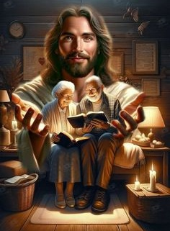
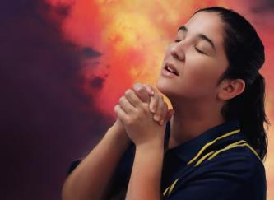
ŨNYITANĨRI NA ŨGOOCI
“Ikaragai mũkenete hĩndĩ ciothe mũrĩ thĩinĩ wa Mwathani. O na nĩ nguuga o rĩngĩ: Ikaragai mũkenete!” (Afilipi 4:4)
Agĩtiriha marũwamake, Paũlũ agatumania ngeithi ciake cia mwanya na ũtarani ũroneka. Akĩũria Sunutuke [mũruna mwĩhokeku] na Klementi mateithie Euodia na Sunutuke matũranie na ũiguano. Harĩ ooth, arĩa marĩ arutithania wĩra na Paũlũ, oigaga ũũ: “arĩa marĩĩtwa mao mandĩkĩtwo ibuku-inĩ rĩa muoyo.” (Afil. 4:2-3).
ũtũri ũyũ ũrũmĩrĩire no ũtũgegie: “ Ikaragai mũkenete […] Mũtigatangĩke ngoro nĩ ũndũ o na ũrĩkũ” (Afil. 4:4, 6). Kũngĩhoteteka atĩa ũũ thĩiniĩ wa thĩ ĩiyũire mathĩna na mooritũ?
No kũhoteteke nĩ gũkorwo gĩkeno giitũ gĩ “thĩiiĩ wa Mwathani” (Afil. 4:4a). Tũmũrekagĩrĩria maũndũ maitũ mothe marĩa matũtangaga, twĩ na ma nĩ arĩmarũmbũyagia (Math. 6:31-34; 1 Pet. 5:7).
Tũrekagĩrĩria atĩa mĩtangĩko iitũ kũrĩ Jĩsũ? Kũhĩtũkĩra mahoya (Afil. 4:6).

Slide 9

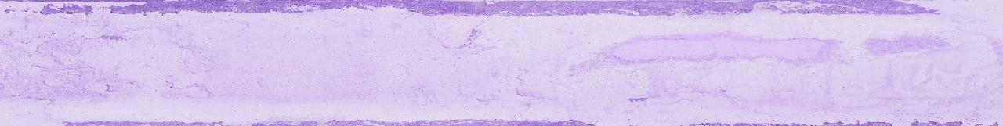
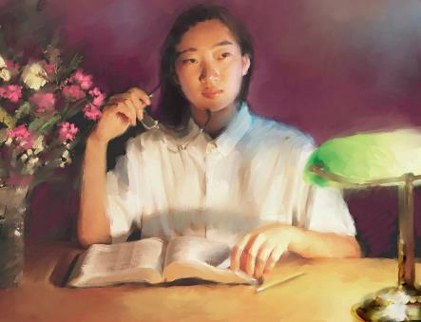
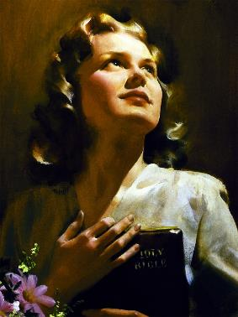
MECIRIA MATHERU
“Ũhoro wa kũrĩkĩrĩria, ariũ na aarĩ a Ithe witũ-rĩ, nĩ atĩ maũndũ marĩa ma ma, na marĩa ma gũtĩĩka, na marĩa ma kĩhooto, na marĩa matheru, na marĩa ma kwendeka, na marĩa ma kwĩrirĩrio, angĩkorwo kũrĩ maũndũ mega kũna na ma kũgaathĩrĩrio-rĩ, mwĩciiragiei ũhoro wa maũndũ ta macio.” (Afilipi 4:8)
Kĩrĩa gĩ thĩiniĩ wa ma
kwĩhokeka
Kwagĩrĩra kũiganu
Thĩiniĩ wa ũtheru wago wothe
Thĩiniĩ wa tha
Kĩrĩa gĩ thĩiniĩ wa rĩtwa rĩega
Moimĩrĩra ma kũrekereria mĩtangĩko iitũ kũrĩ Jĩsũ na gũkena nĩ thaayũ (Afil. 4:7). Thayũ ũrĩa thĩ ĩtangĩheana kana nyeherie (Joh 14:27; 16:33).
Thayũ ũyũ, kũringana na Paũlũ ũrĩkoragwo ũrĩ ũgitĩri—mũgitĩri—kwĩigua na mĩcirĩrie witũ (Afil. 4:7b). Nĩguo mũrangĩri ũyũ akinyanĩrie, nĩ maũndũ marĩkũ twagĩrĩire gwĩciria igũrũ (Afil. 4:8)?
Na matemo: “maũndũ marĩa ma ma, na marĩa ma gũtĩĩka—mwĩciiragiei ũhoro wa maũndũ ta macio..” (Afil 4:8b).

Slide 10

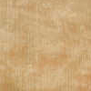




KŨIGANĨRA
“Nake Ngai wakwa nĩarĩkĩragĩrĩria kũmũhe kĩrĩa gĩothe mũngĩkorwo mũbataire, akĩmũtanahagĩra na ũtonga wake ũrĩa wĩ riiri thĩinĩ wa Kristũ Jesũ.” (Afil. 4:19)
Ta Agure, twĩhokete atĩ Ngai no atũhe nyingĩ kana nini ta ũrĩa tũngĩgunĩka ithuĩ ene (Thimo. 30:8-9).
Twĩna gĩkeno; gũtirĩ kĩndũ gĩratũtanga; twĩna thayũ; meciria maitũ me matheru. Tũkoragwo na ũtũũro mũkinyanĩru na ũhingĩte… kana tũtikoragwo?
Rĩrĩa twatũũra na ũmĩrĩru ũyũ, twĩ na ma atĩ, “Nĩhotaga gwĩka maũndũ mothe na ũndũ wa Kristũ ũrĩa ũheaga hinya” (Afil. 4:13).
No tũkorwo na wongerereku; no tũkorwo na mabata na mathĩna. Na ta Paũlũ, twĩna rĩũmĩrĩria atĩ Ngai nĩ atongoragia gũtũũra gwitũ, tũrĩikaraga na ũmĩrĩru thĩiniĩ Wake gũtekũmakania ũrĩa ithuĩ tũtariĩ (Afil. 4:11-12, 19).

Slide 11

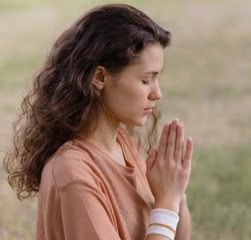
KŨIGNĨRA
“Nake Ngai wakwa nĩarĩkĩragĩrĩria kũmũhe kĩrĩa gĩothe mũngĩkorwo mũbataire, akĩmũtanahagĩra na ũtonga wake ũrĩa wĩ riiri thĩinĩ wa Kristũ Jesũ.” (Afil. 4:19)
Kũhaanaga atĩa rĩrĩa twaga kĩrĩa twonaga ta gĩtwagĩrĩire?
Reke tũũrie Mwathani atũhe kĩo, na angĩkorwo nĩ wendi Wake, nĩ egũtũhe kĩu tũramũhoya (Jak 4:2b; 1 Joh 5:14-15).
Tũtikoragwo hingo ciothe tũkĩmenya kĩrĩa tũroria kana nĩ wendi Wake, no nĩ kũrĩ mahooya mamwe tũkoragwo na ma atĩ nĩ kũringana na wendi Wake :
Kũhonokio kwa ũrĩa twendete kana mũrata (1 Tim. 2:3, 4)
Ũcamba wa gũtũhotithia kũhunjia wĩtĩkio (Kũg. 22:17)
Kwoherwo rĩrĩa twoimbũra na gũtiga gwĩka ũũru (1 Joh 1:9)
Hinya wa gũtũhotithia gũtĩya mathani ma Ngai (Ahib. 13:20, 21)
Wendo kũrĩ arĩa matatwendete na matwĩkaga ũũru (Mat. 5:44)
Ũũgĩ rĩrĩa twang’etherwo nĩ mooritũ (Jakubu 1:5)
Gũtaũkwo nĩ ũma wa Kiugo kĩa Ngai (Joh 8:32)

Slide 12

“Twagĩrĩirwo nĩ gũtũũra nĩũndũ wa thĩ ĩroka. Nĩũndũ mũraru mũno gũtũũra ũtũũro ũtarĩ mĩbango, na ũtarĩ njĩra. Twendaga ũndũ ũtũro-inĩ—gũtũũra nĩũndũ wa mũrũgamo. Ngai atũteithie ithuothe tũkorwo tũrĩ eruti-igongona, tũtekwĩrĩrĩra, kaingĩ kwĩriganĩrwo na kwaramia kĩyenda gwitũ; na gwĩka wega, tigwo twamũkĩre ta ũrĩa tũngĩenda gũkĩamũkĩra haha, no nĩ tondũ gĩkĩ nĩkĩo gĩtũmi kĩa gũtũũra gwitũ na gĩkaheana macokio mũico wa gũkorwo ho gwitũ.”
EGW (Our High Calling, August 24 )

